Slide 1
Sociālās aizsardzības un darba tirgus politikas pamatnostādņu 2021.-2027.gadam ieviešana
Starpposma ietekmes izvērtējums

Slide 2
1.RV Ilgtspējīgs, stabils un adekvāts materiālais atbalsts, kas nodrošina pietiekamu ekonomisko neatkarību
2.RV Moderna un pieejama sociālo pakalpojumu sistēma, kas citā starpā uzlabo iedzīvotāju iespējas dzīvot neatkarīgi un dzīvot sabiedrībā, iekļauties izglītībā un darba tirgū
3.RV Iekļaujošs darba tirgus ikvienam un kvalitatīvas darba vietas, atbalstot ilgtermiņa līdzdalību darba tirgū
5.RV Sociālās aizsardzības un darba tirgus politikas pārvaldības stiprināšana
4.RV Attīstīta valsts nodrošinātā juridiskā atbalsta sistēma, paplašinot mazāk aizsargāto personu piekļuvi tiesu sistēmai

Slide 3
Process
Izvērtējuma projekts
Iekšējās diskusijas
Diskusijas ar NVO un sadarbības partneriem

Slide 4
Izaicinājumi 2021.-2027.
Sabiedrības novecošanās
Finanšu krīzes un neparedzētas politikas izmaiņas ietekmē sociālās aizsardzības sistēmas stabilitāti
Izteiktas reģionālās atšķirības sociālo pakalpojumu klāstā un kvalitātē
Sabiedrības mainīgo vajadzību savlaicīga salāgošana ar sociālo pakalpojumu piedāvājumu un ilgtspēju
Nepietiekama starpinstūciju sadarbība atbalsta, resursu un pakalpojumu plānošanā
Sociālai realitātei atbilstošu, proaktīvu, digitalizētu un optimizētu procesu un pakalpojumu nodrošināšana
Pieaugošs nabadzības risks pensijas vecuma iedzīvotājiem
Dažādi sociālie pabalsti būtiski nemazina nabadzības risku
Vieni no zemākajiem izdevumiem sociālai aizsardzībai starp ES dalībvalstīm
Augsts iedzīvotāju skaits, kuri nav tiesīgi saņemt pabalstus vai arī tos saņem mazā apmērā
Notes:
Šī ir tikai daļa no izaicinājumiem, kuri tika konstatēti Sociālās aizsardzības un darba tirgus politikas pamatnostādņu 2021.-2027.gadam izstrādes posmā. Ņemot vērā veikto izpēti, visi minētie izaicinājumi saglabā aktualitāti arī nākamajā plānošanas periodā.

Slide 5

Kurš pasākums sniedza būtisku ieguldījumu šajā rīcības virzienā?

Slide 6
Ministrijas vērtējums
Minimālo ienākumu reforma
Pabalstu pārskatīšana, komplekss izvērtējums
Bāzes pensijas koncepts
Atbalsta pakalpojumu attīstība
Sociālo pakalpojumu groza ieviešana
Sadarbība ar pašvaldībām, VM
Izmēģinājuma projekti
Notes:
Pabalstu pārskatīšana (ģimenes valsts pabalsta reforma; transporta izdevumu kompensēšanai personām ar invaliditāti, kurām ir apgrūtināta pārvietošanā; pabalsts personai ar invaliditāti, kurai nepieciešama kopšana un kurai invaliditātes cēlonis ir slimība no bērnības; piemaksa pie ģimenes valsts pabalsta par bērnu ar invaliditāti un ar celiakiju slimiem bērniem; bērna ar invaliditāti kopšanas pabalsts).
Komplekss skatījums par pabalstu attīstību un piedāvājums sistēmiskai pārskatīšanai (virzība uz piesaisti sociālekonomiski pamatotam rādītājam- ienākumu mediānai un regulāra pārskatīšana).
Atbalsta pakalpojumu attīstība (atbalsta personas lēmumu pieņemšanā pakalpojums – valsts finansēts. Igaunija viesosies Latvijā pieredzes apmaiņai; divi valsts finansēti psihosociālās rehabilitācijas pakalpojumi bērniem ar autiskā spektra traucējumiem, kuri līdz šim bija pilotprojektu ietvaros; asistenta pakalpojuma pilnveide – atspēriena punkts, kā raugāmies uz valsts atbalsta sniegšanu invaliditātes seku mazināšanai; palīdzēja saskatīt nākotnes izmaiņu nepieciešamību)
Izmēģinājuma projekti (paliatīvā aprūpe dzīvesvietā, psihosociālās rehabilitācijas pakalpojums bērniem ar autiskā spektra traucējumiem)
Veiksmīga sadarbība ar VM, NVD (paliatīvā aprūpe, pakalpojums pusaudžiem)
Sadarbība ar pašvaldībām sociālā darba jautājumos

Slide 7
Kas netika sasniegts kā iecerēts?

Slide 8
Ministrijas vērtējums
Invaliditātes sistēmas pilnveide
Izdienas pensiju pārskatīšana
Notes:
1. Invaliditātes sistēmas pilnveide – izmaiņas novērtēšanā, t.sk. īpašas kopšanas novērtēšanā. Pagaidām tiek atlikts finanšu trūkuma dēļ
2. Izdienas pensiju pārskatīšana

Slide 9
Kas ir jāuzlabo līdz 2027.gadam?

Slide 10
Ministrijas skatījums
Sadarbības stiprināšana (dažādos līmeņos) un izpratnes veicināšana
Sistemātiska izvērtējumu izmantošana
Koncentrēšanās uz vienu tēmu, galvenajām prioritātēm
Sadarbības partneru/ sabiedroto “meklēšana” jaunām idejām un budžeta izstrādē
Notes:
Stiprināt sadarbību dažādos līmeņos un veicināt izpratni
Sadarbība ar pašvaldībām, partneru meklēšana LM ideju atbalstam. Pierādās, ka sabiedrības spiediens, NVO entuziasti kombinācijā ar politisko atbalstu sekmē jaunu ideju un pilotprojektu iedzīvināšanu un nostiprināšanu likumos un budžetā.
Sistemātiska izvērtējumu izmantošana.
Sistemātiski izvērtējumi, kuri jāizmanto pierādījumiem
Vienas idejas/ tēmas nostiprināšana darba kārtībā. Uz to veltot resursus, informatīvos materiālus un laiku.

Slide 11
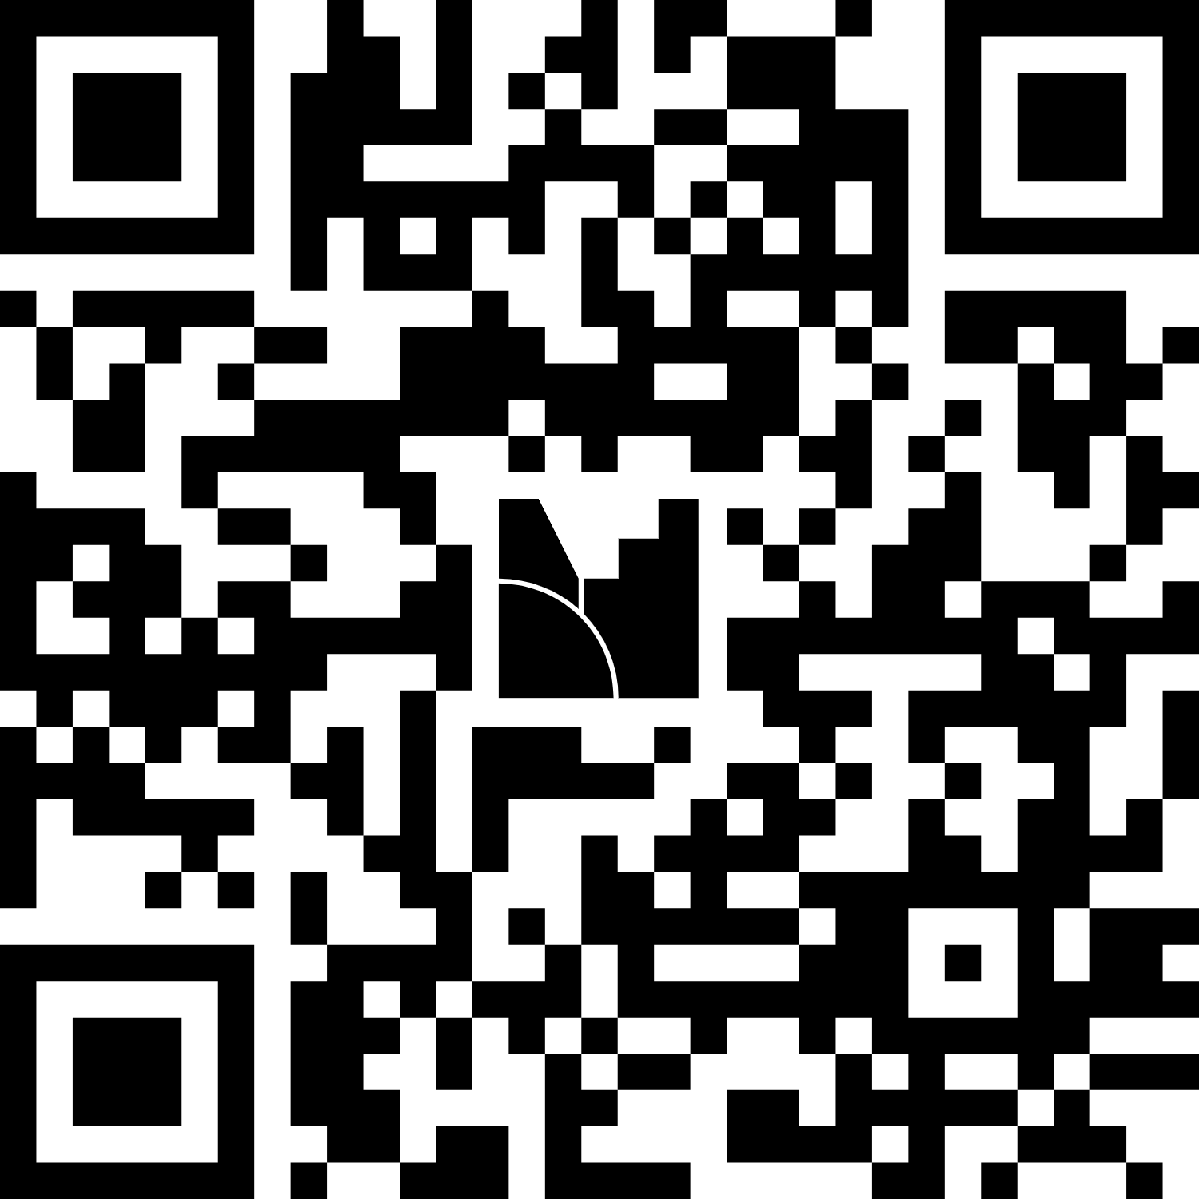
Menti.com:
1847 2685

Slide 12
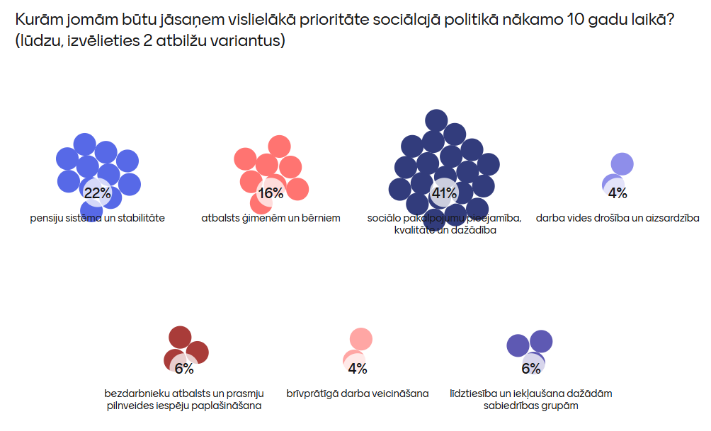

Slide 13
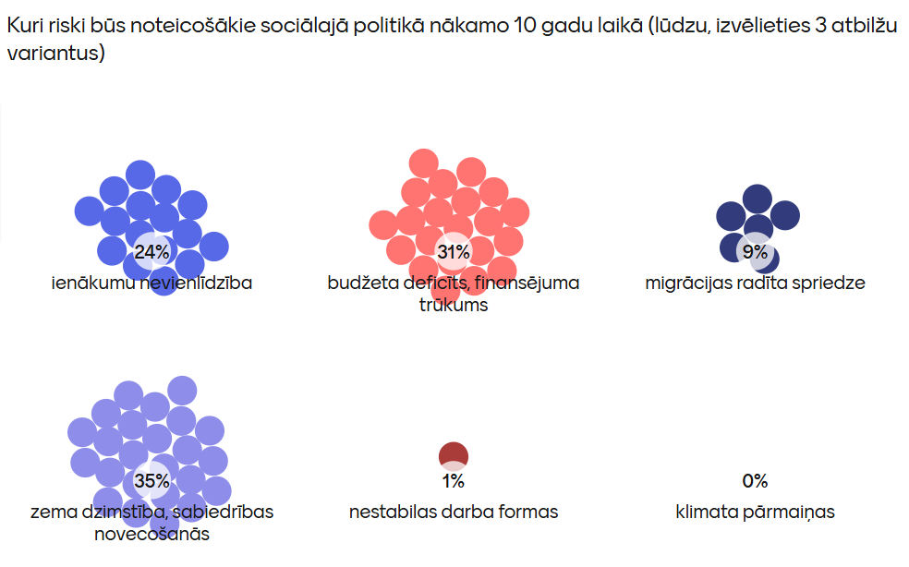

Slide 14
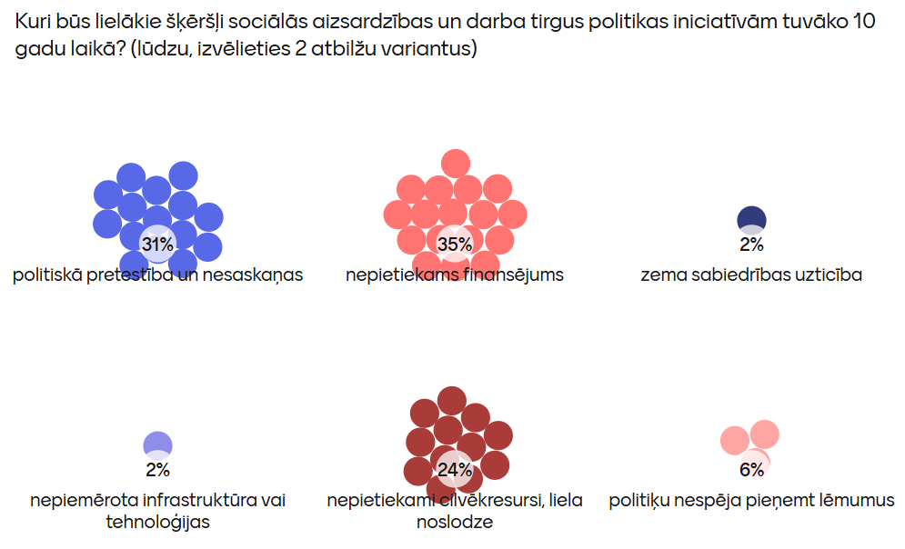

Slide 15
Kas būtu obligāti attīstāms/iekļaujams jaunajā politikas plānošanas dokumentā (rīcības virzieni, pasākumi)?

Slide 16
Ministrijas nodarbināto skatījums
Dažādu atbalsta veidu kombinēšana
Sociālās aizsardzības sistēmas stabilitāte demogrāfijas politikas attīstībā
Sadarbība ar mērķgrupām
Notes:
Sociālās aizsardzības sistēmas stabilitāte, tajā skaitā pensiju sistēmas stabilitāte, ņemot vērā demogrāfijas izaicinājumus.
Dažādu atbalsta veidu kombinēšana – efektīvai sociālajai politikai jāapvieno gan materiālais atbalsts, gan nemateriālā atbalsta pasākumi, lai cilvēki ne tikai saņemtu tūlītēju palīdzību, bet arī spētu uzlabot savu situāciju ilgtermiņā.
Sadarbība ar mērķgrupām – vajadzību un pieredzes izzināšanai intensīvāk jāiesaista mērķgrupas, lai sociālā politika būtu vairāk iekļaujoša un uz cilvēku orientēta. Sistemātiska mērķgrupas iesaiste ne tikai politikas izstrādē, bet arī politikas un pakalpojumu izvērtēšanā (t.sk.ēnošana)

Slide 17
Paldies!

